Slide 1
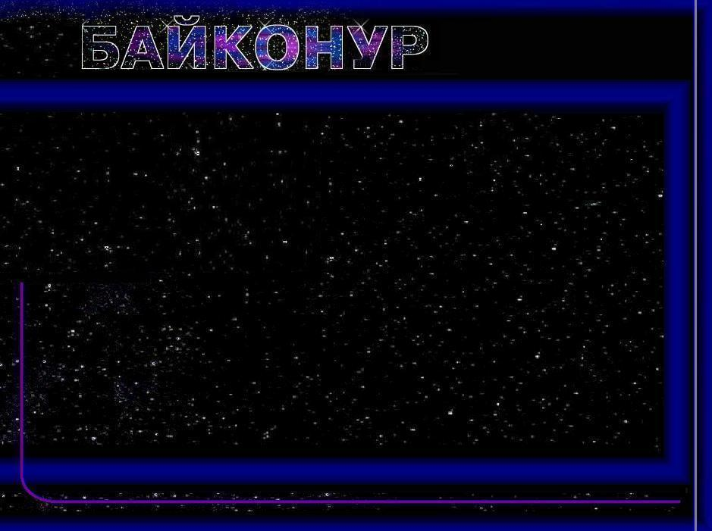
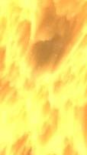
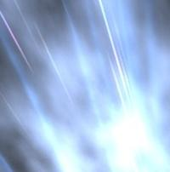

60 лет
Космический
причал
Вселенной
1955-2015
Сафонова Елена Викторовна

Slide 2
«… С берега Вселенной, которым стала священная земля нашей Родины, не раз уйдут в еще неизвестные дали космические корабли. Каждый их полет и возвращение будут великим праздником нашего народа, всего передового человечества, победой Разума и Прогресса»
(С.П.Королев)

Slide 3
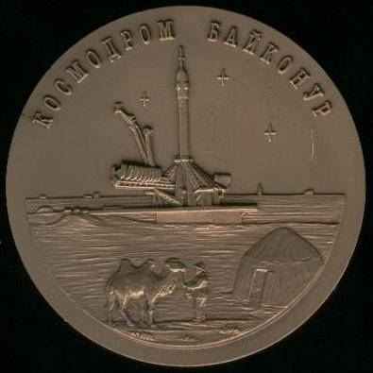
2 июня 2015 года – знаменательная дата в истории космонавтики.

Slide 4
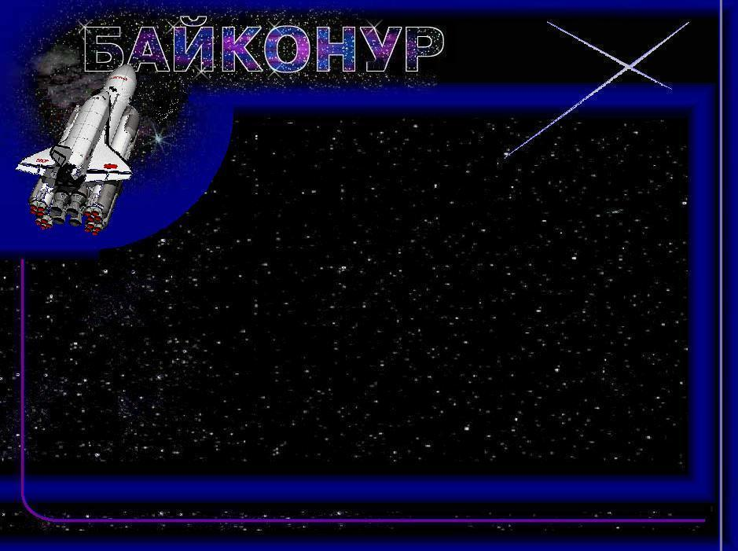
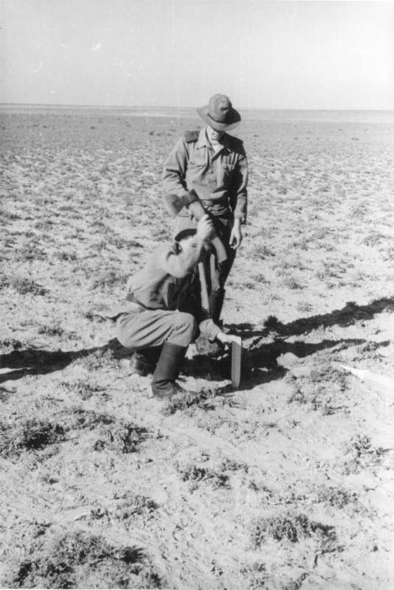
Здесь будет космодром.

Slide 5
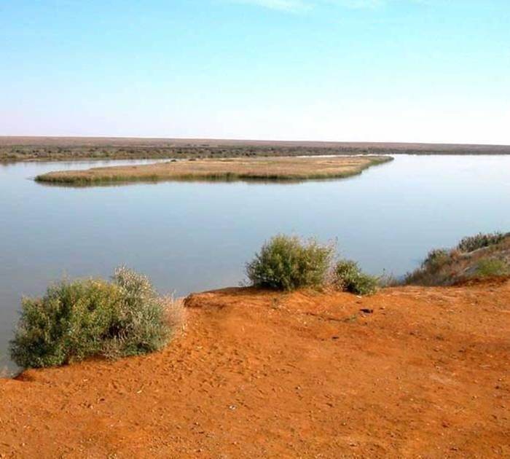
Природа Байконура.

Slide 7
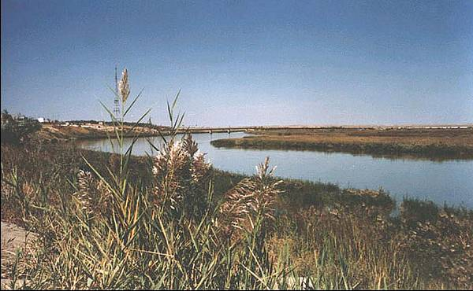

Slide 8
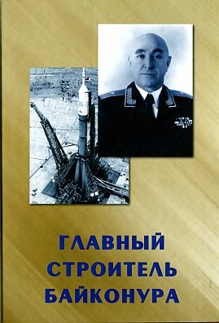
Г.М.Шубников

Slide 9

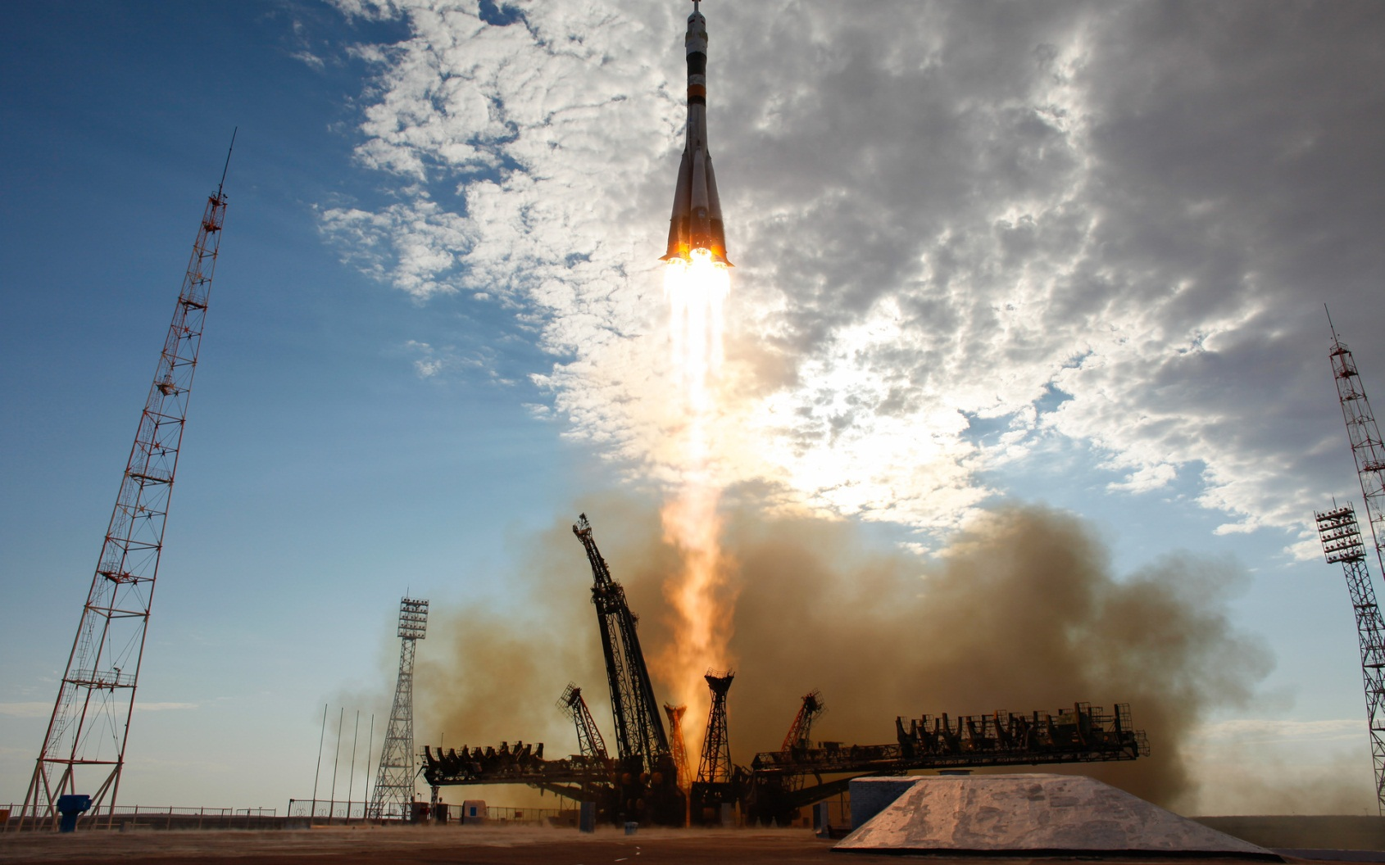
Старт «Востока»

Slide 10
запущено более 1100 космических
аппаратов
более 100 межконтинентальных
баллистических ракет
испытано 38 основных типов ракет
более 80 типов космических аппаратов и
их модификаций

Slide 11

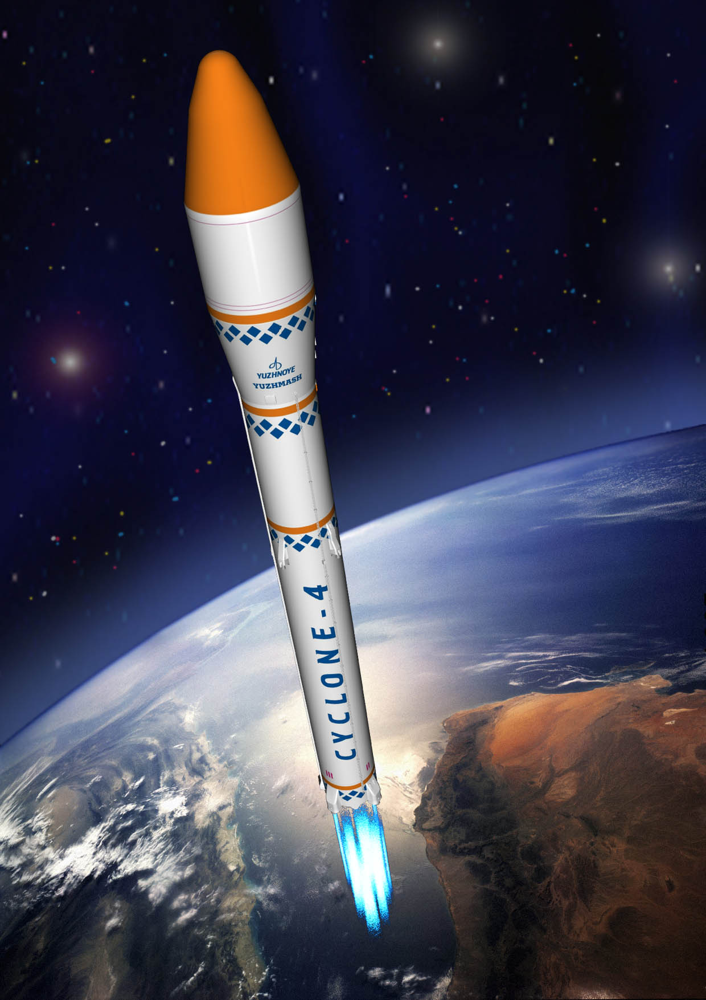
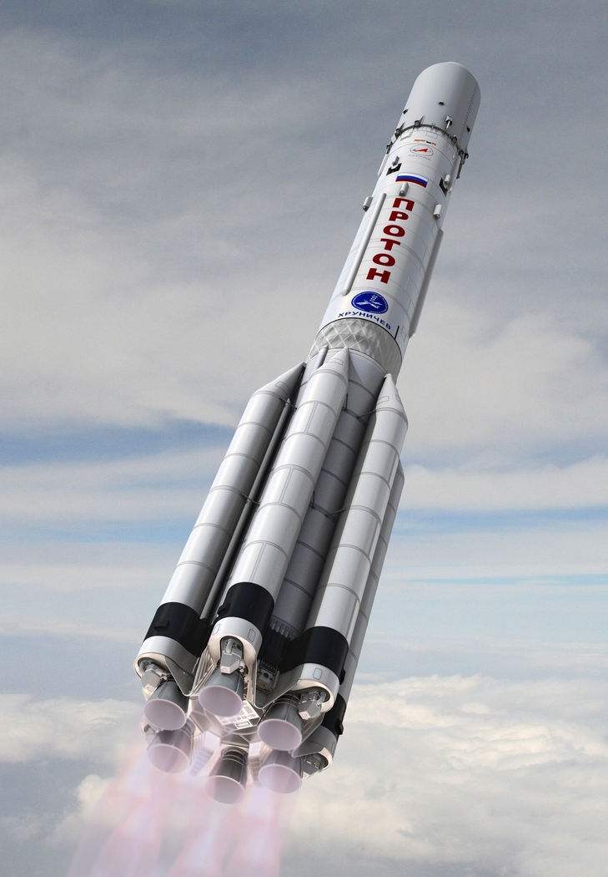

Slide 12
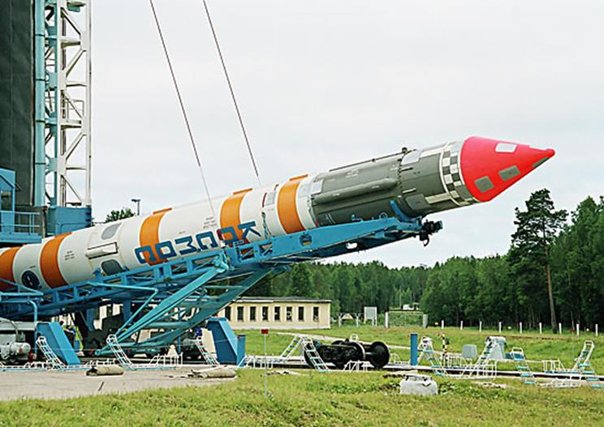

Slide 13
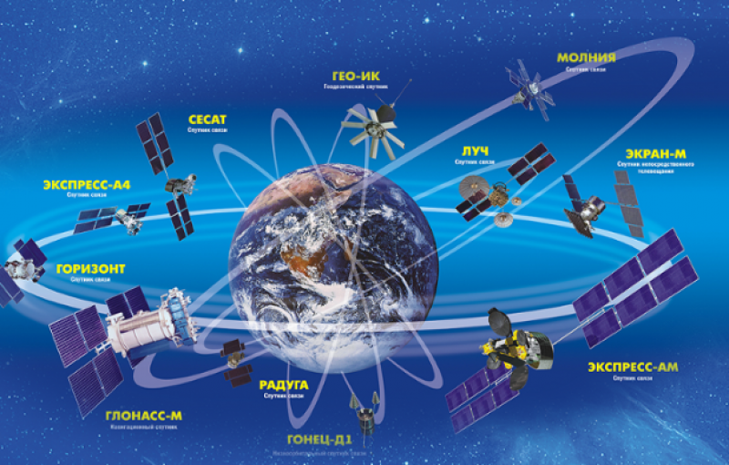

Slide 14
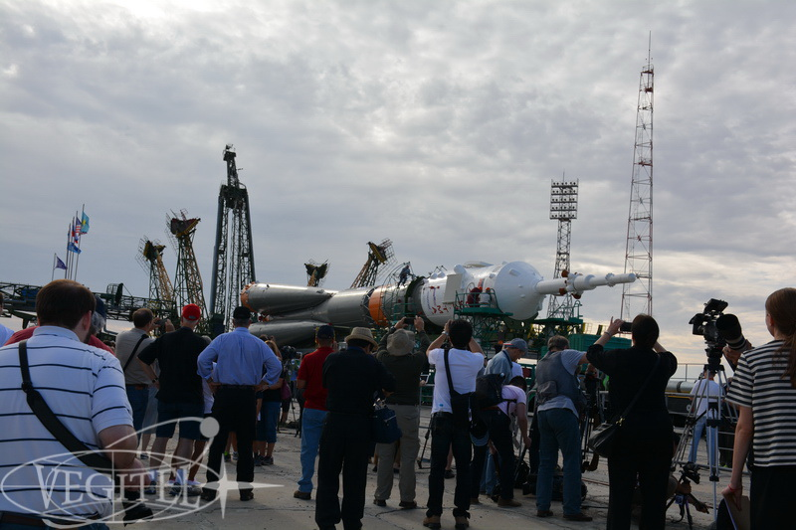

Slide 15
Стартовые комплексы Байконура:
Стартовый комплекс РН «Рокот».
Пл. №175.

Slide 16
Стартовый комплекс РН «ЭНЕРГИЯ» с ОК «БУРАН».
Пл. № 110, 110А

Slide 17
Стартовый комплекс РН «Протон». Пл. №81.
ПУ №23, 24.

Slide 18
Стартовый комплекс РН «Протон».
Пл. №200. ПУ №39

Slide 19
Стартовый комплекс РН «Союз».
Пл. №1.ПУ №5

Slide 20
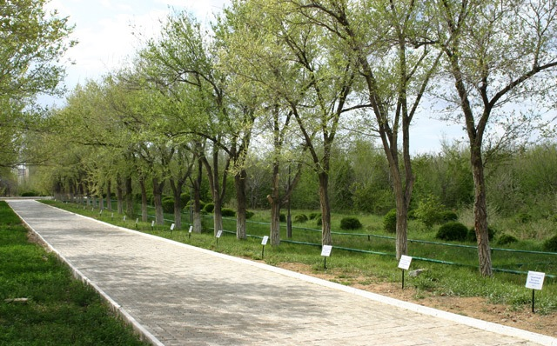

Slide 21
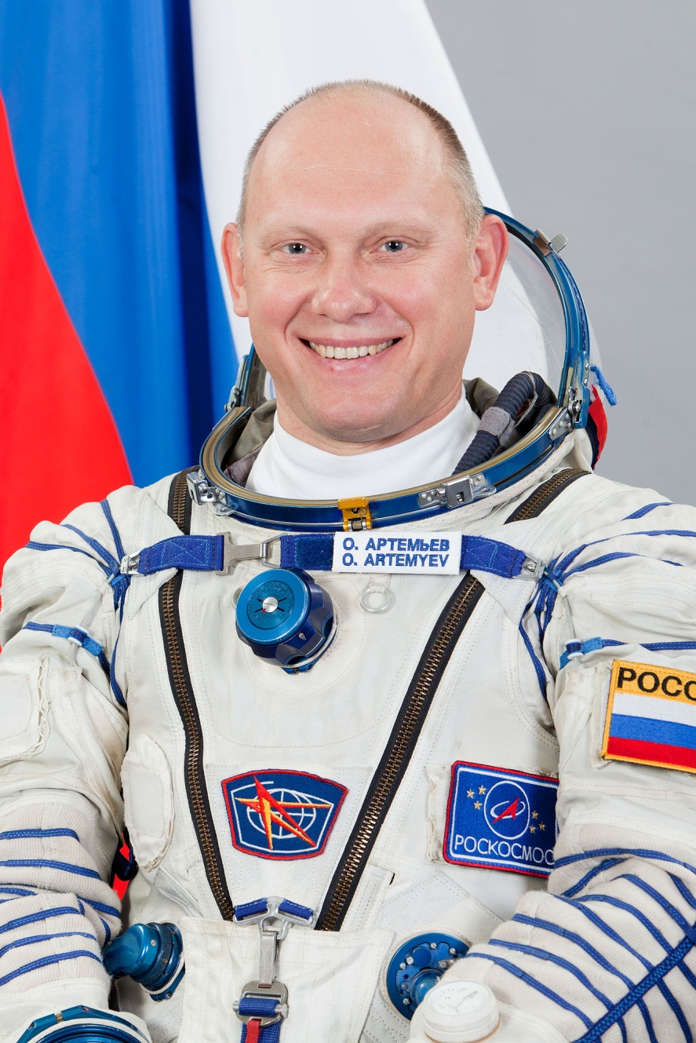
Олег Артемьев –
первый космонавт
Байконура
26 марта 2014 г.

Slide 22
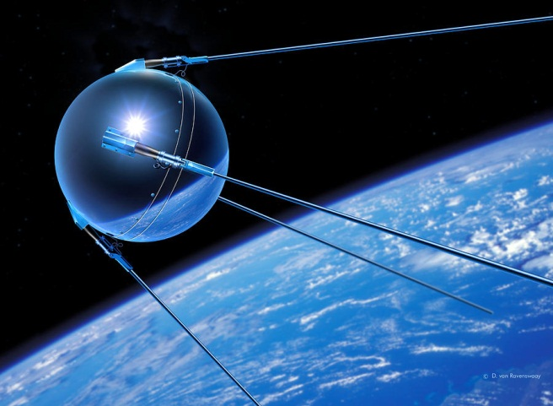
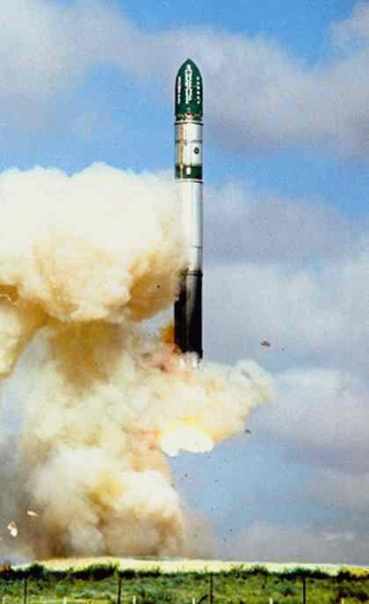
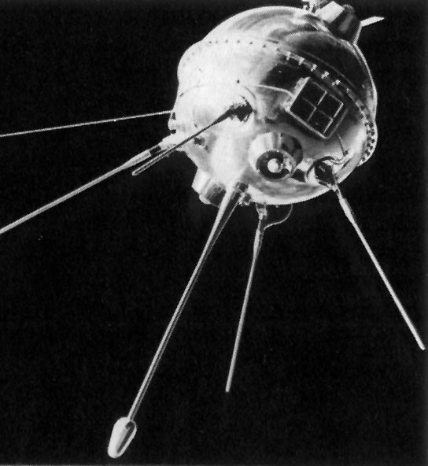
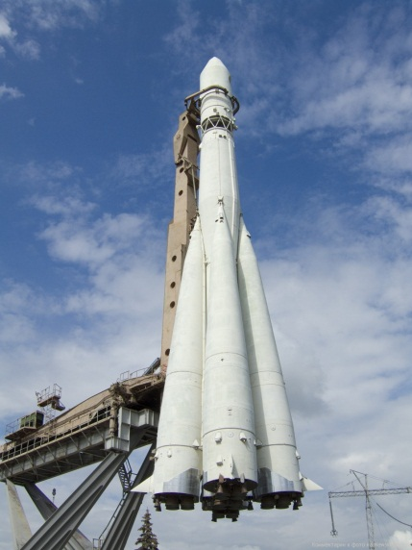
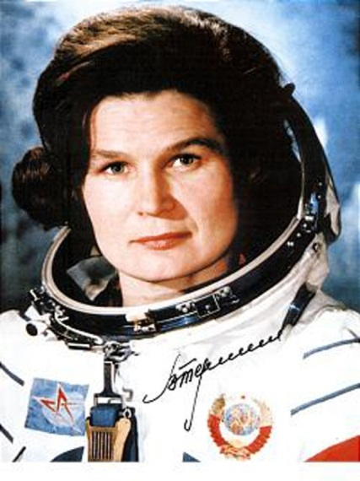

Slide 23
Памятные места
космодрома

Slide 24
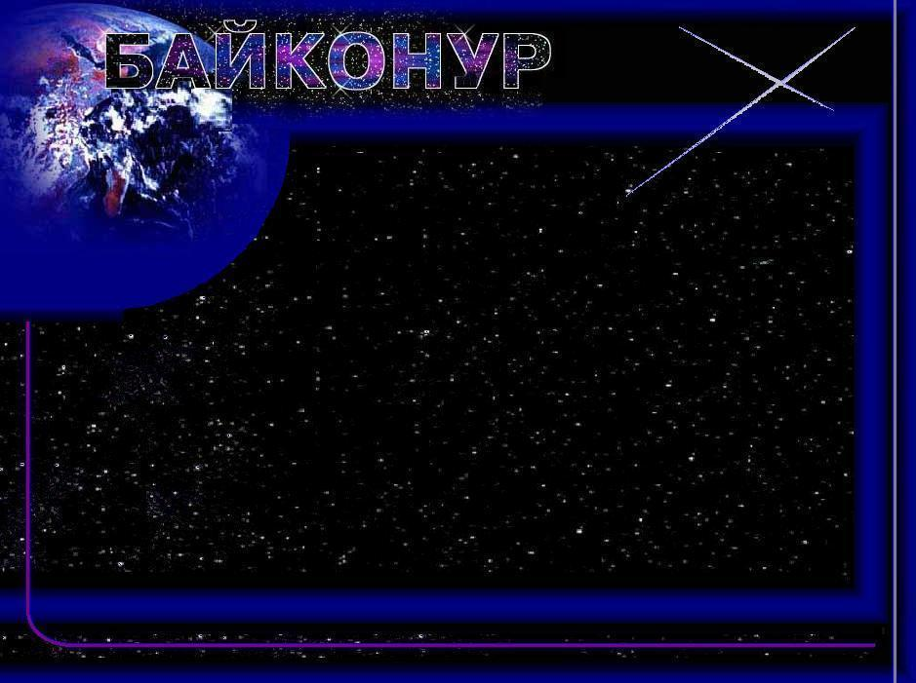
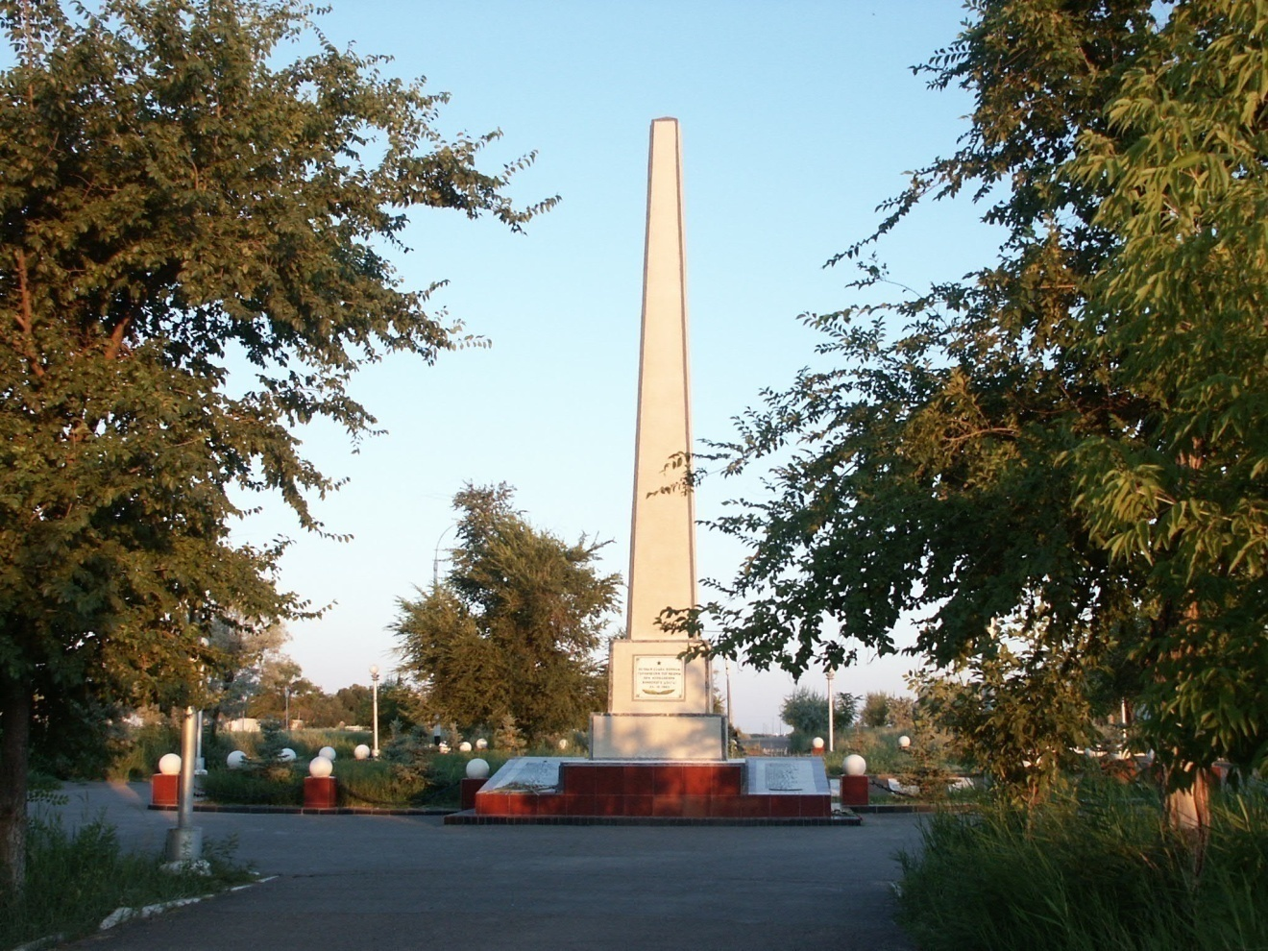
Братские могилы погибших при испытаниях ракетной техники 24.10.1960 г.

Slide 25
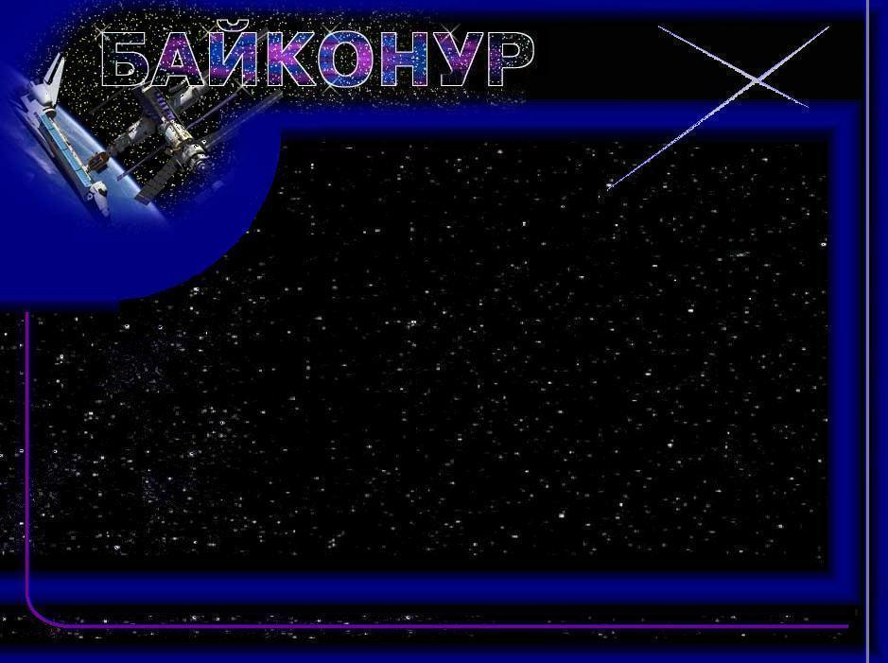
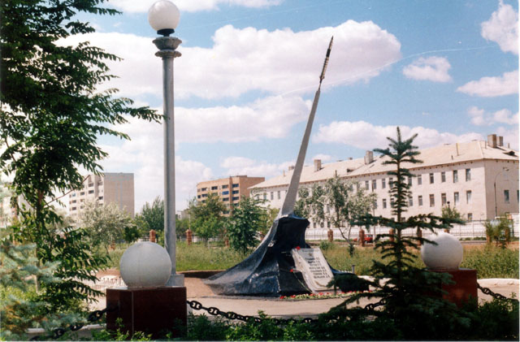
Братские могилы погибших при испытаниях ракетной техники 24.10.1963 г.

Slide 26
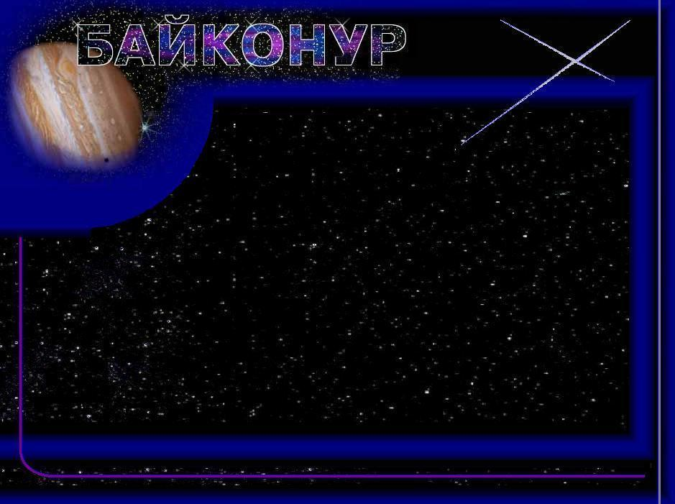
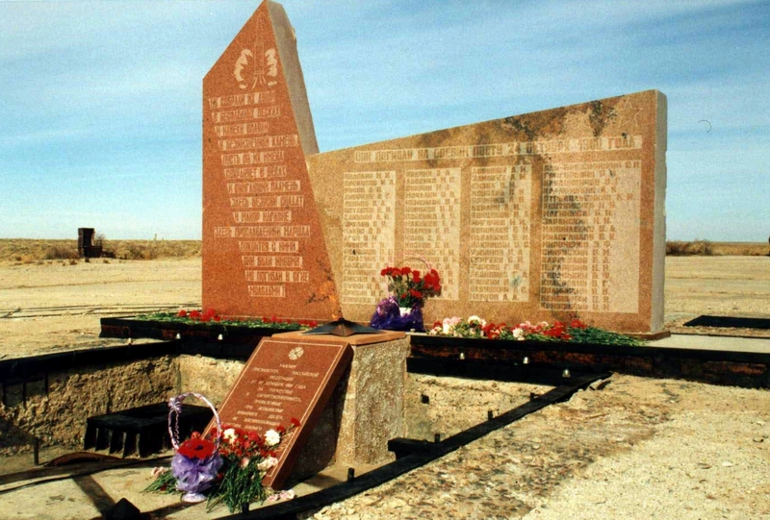
Памятник испытателям. Пл. 41.

Slide 27
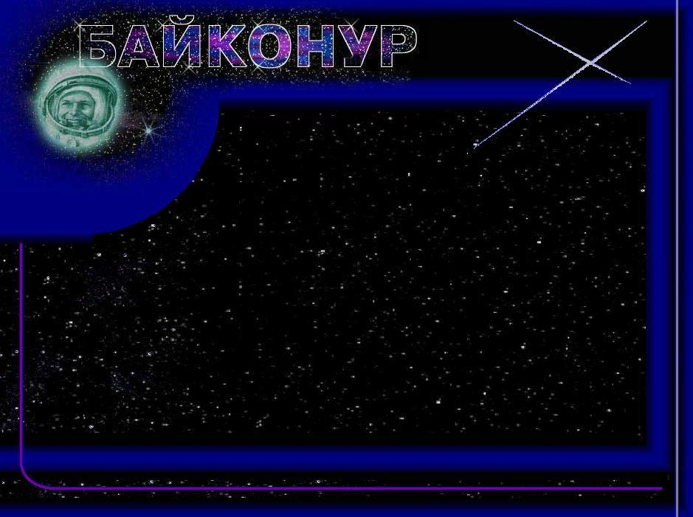
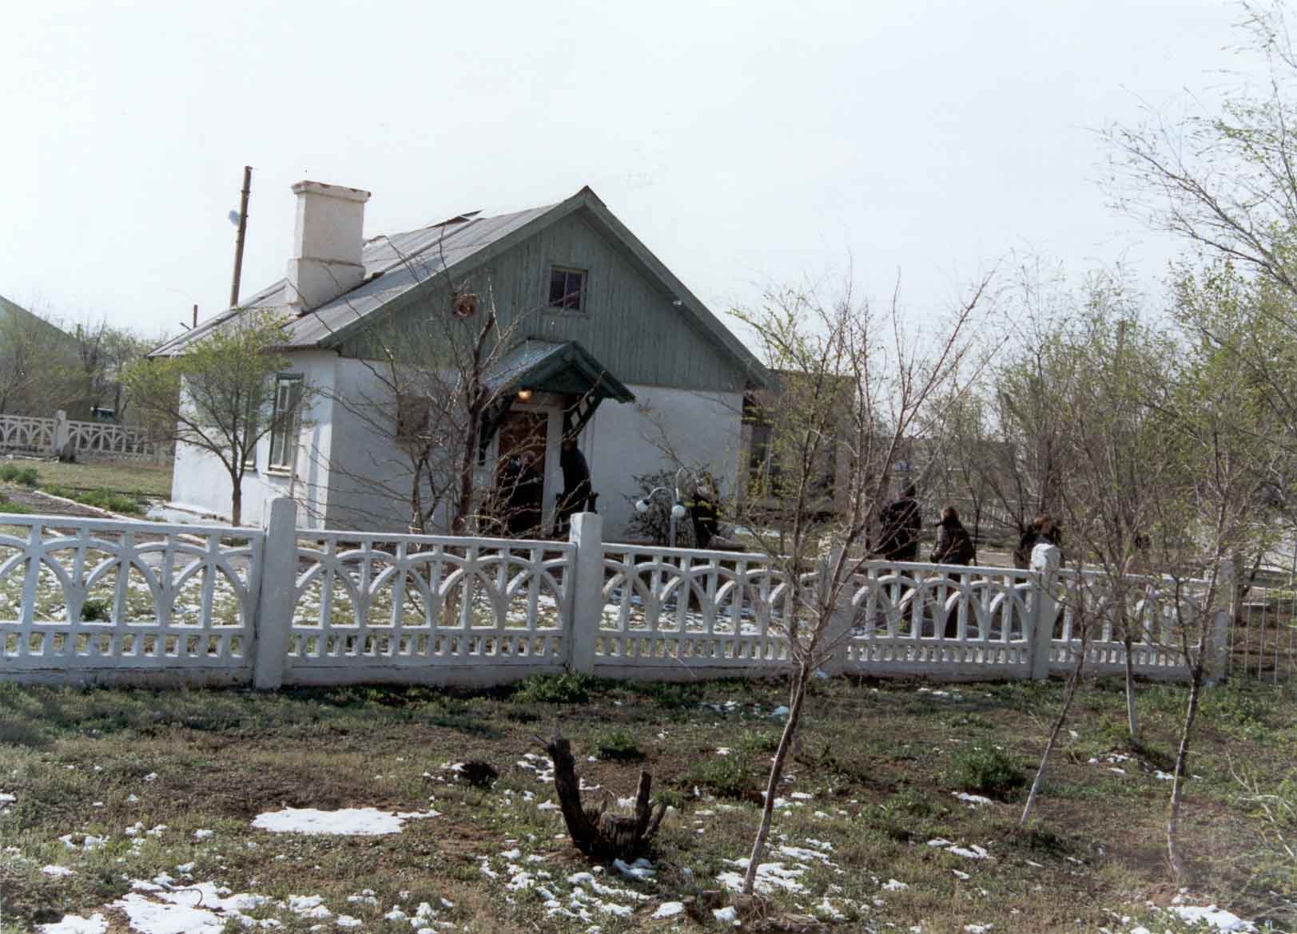
Домик Ю.А. Гагарина. Пл. 2.

Slide 28
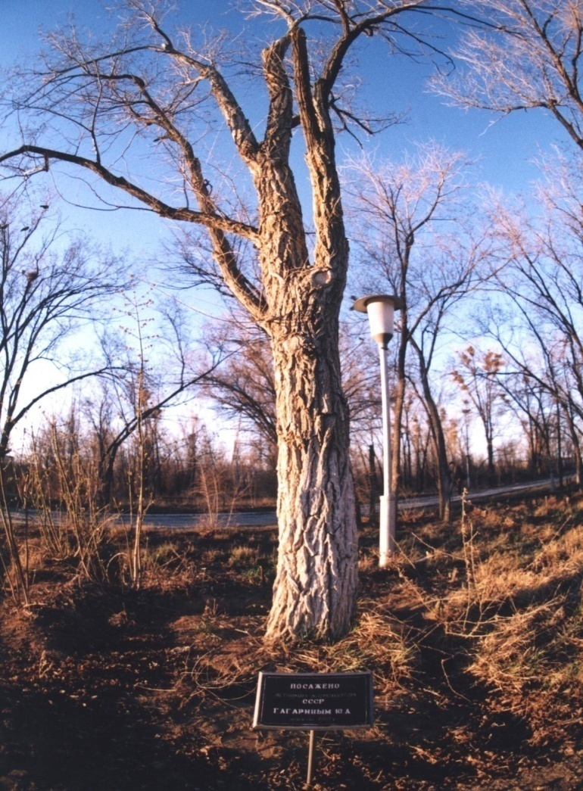
Дерево посаженное первым космонавтом.

Slide 29
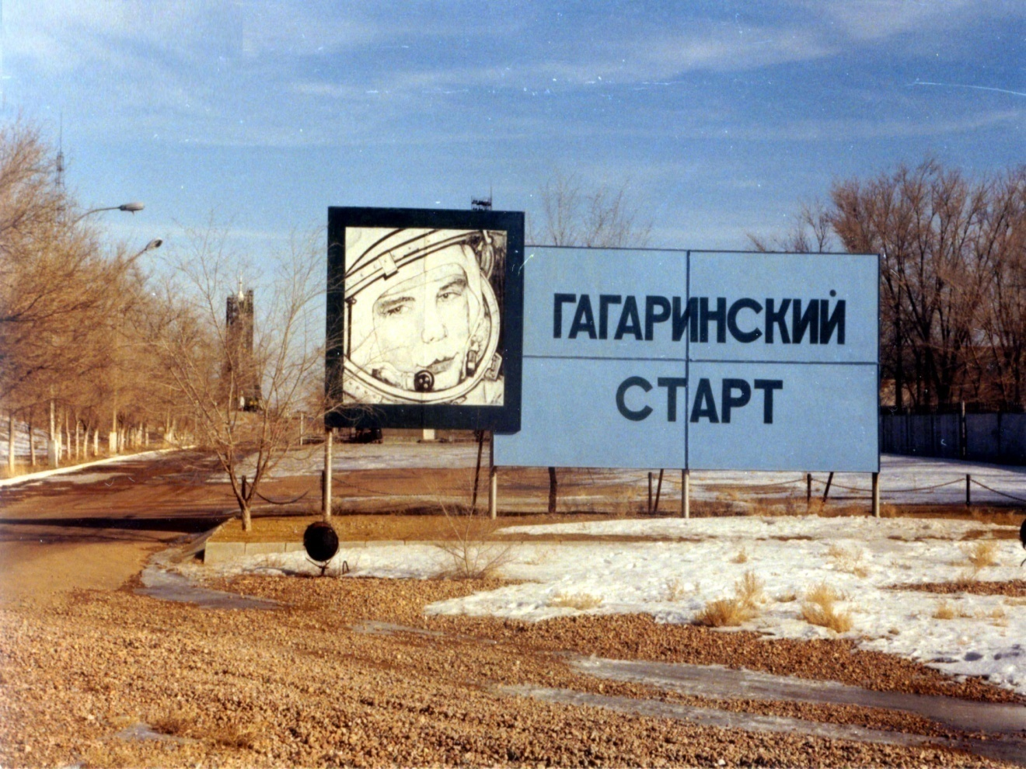

Slide 30
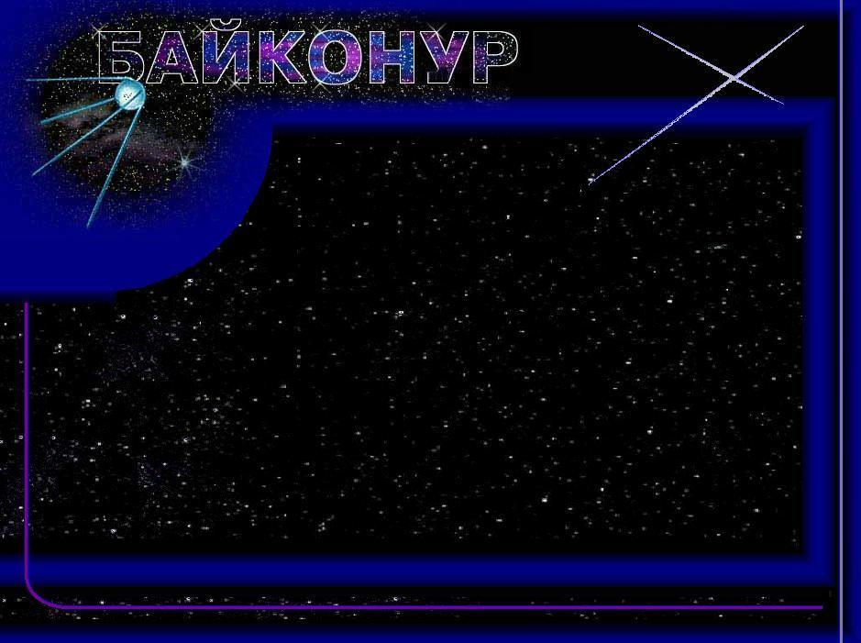
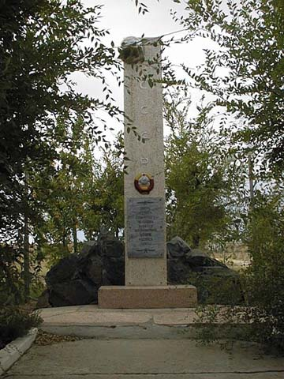
Памятник на Гагаринском старте.

Slide 31
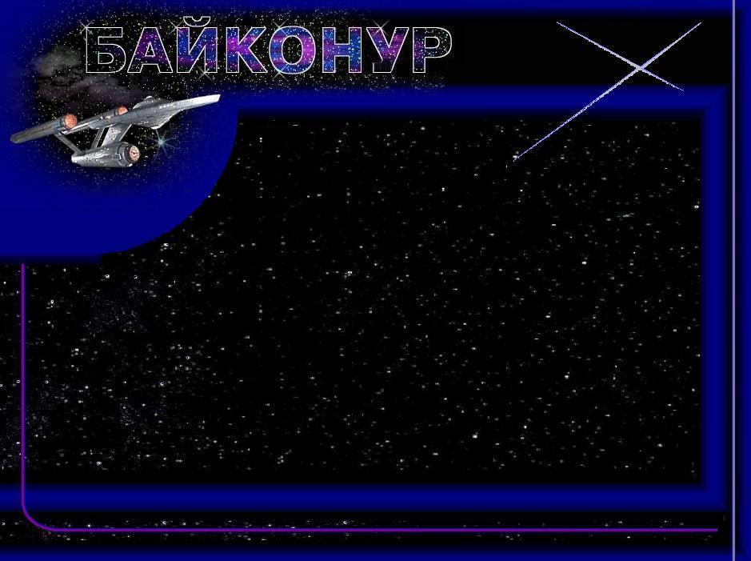
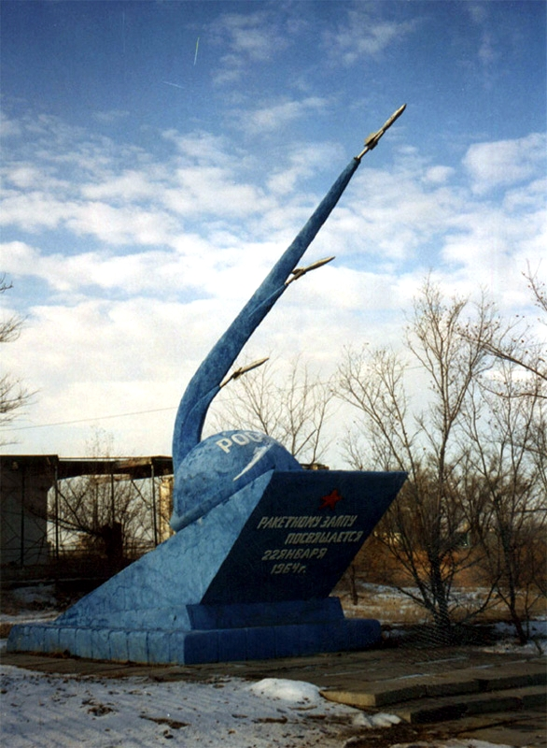
Ракетному залпу посвящается. 22 января 1964 года

Slide 32
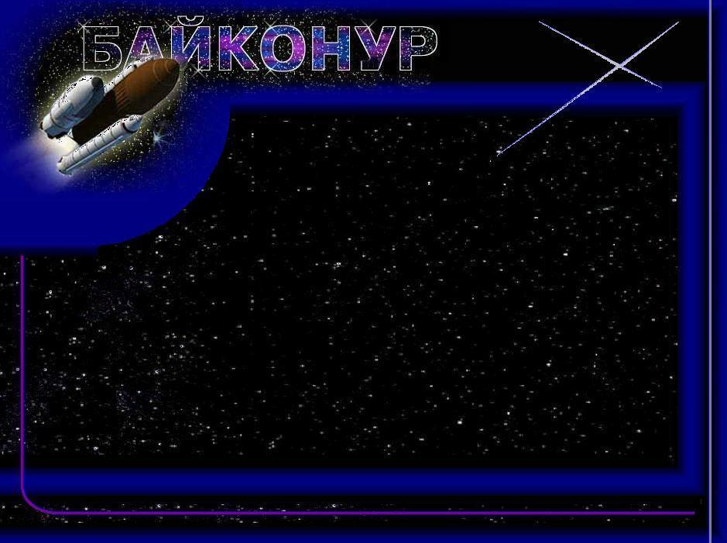
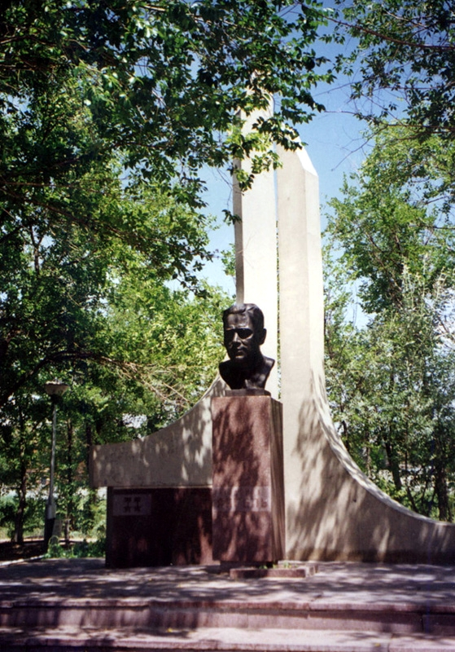
Памятник М.К. Янгелю на космодроме.

